Slide 1
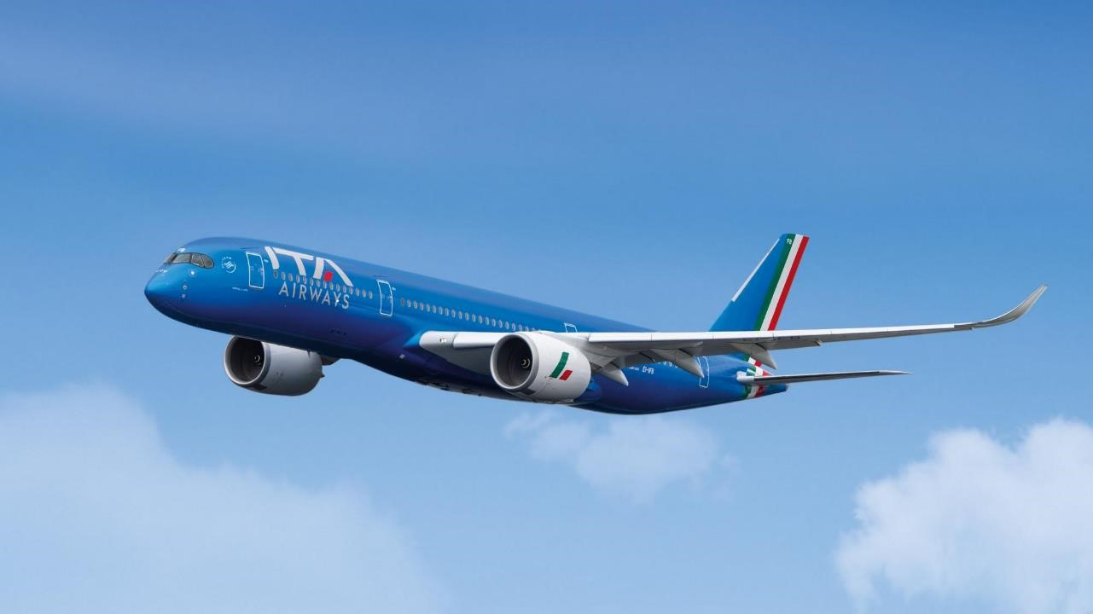




OFFERTA ITA AIRWAYS per
ASSOCIAZIONE NAZIONALE COMUNI ITALIANI
Destinatari: partecipanti all’Assemblea annuale ANCI che scelgono di volare ITA Airways
Validità: fino al 25 novembre 2024
Condizioni: concessione di sconti corporate per viaggiare da tutta Italia verso Torino.
Sconti: differenziati per brand, e classi tariffarie
Economy: sconto fino al 12%
Applicabilità: gli sconti si applicano nei brand tariffari ‘Flex’, con regole di totale flessibilità, ‘Classic’ con regole semi flessibili in caso di cambi e rimborsi e nel brand Light più restrittivo.
Agenzia Viaggi Accreditata: Viaggia Smart Srl
Contatti: email info@viaggiasmart.eu - phone: +39 0773879510

